Slide 1
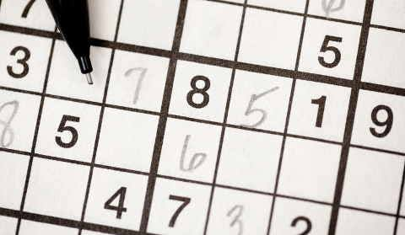
SUDOKU

Slide 2
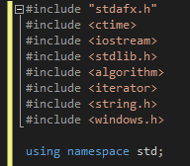
KÜTÜPHANELER
<algorithm>; elemanların aralıklarında kullanılmak üzere tasarlanmış fonksiyonlar topluluğu tanımlar.
<iterator>; bir dizi elemandaki bazı ögeleri işaret eden, bir dizi işleç kullanarak bu aralığın ögeleri arasında yineleme yapabilen herhangi bir nesnedir.

Slide 3
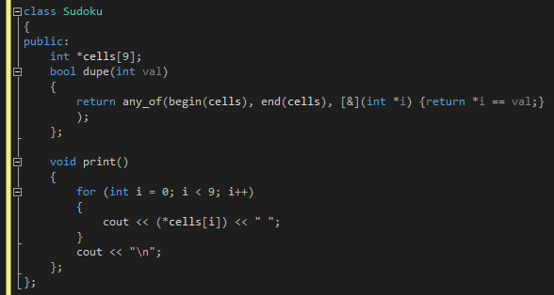
SUDOKUNUN OLUŞTURULMASI
9 kutuyu içeren işaretçilerin oluşturulması

Slide 4

SUDOKUDA RENKLİ ÇİZGİLER
Verilen renkin ana fonksiyonu

Slide 5
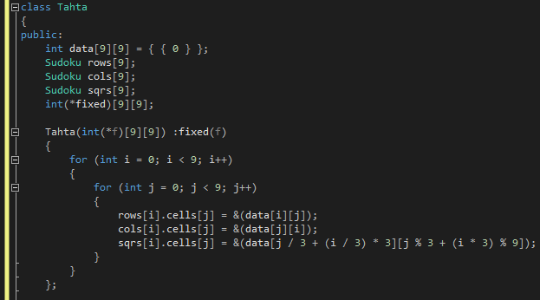
SUDOKUDA SINIRLARI BELİRLEME
9x9 matris oluşturup, 3x3 matrislere ayıran kısım

Slide 6

SUDOKUDA AYNI DEĞERLER
Aynı değerleri geri döndüren fonksiyon

Slide 7
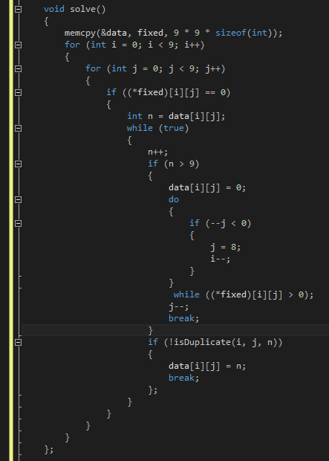
SUDOKUNUN ÇÖZÜLMESİ
Satır ve sütundaki değerleri kontrol edip çözen kısım

Slide 8
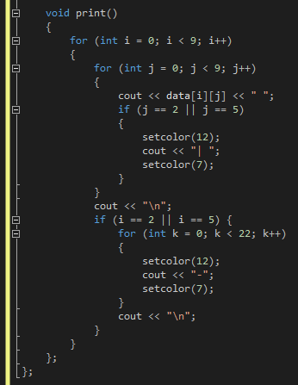
SUDOKUNUN SINIRLARNIN YAZDIRILMASI
Sudokuyu sınırlarını ayıran kısım

Slide 9
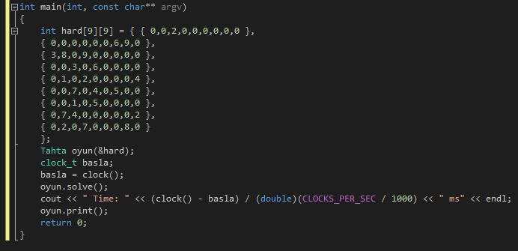
SUDOKUNUN ASIL KISMI
Bizim atadığımız değerlerle çalışan asıl kısım

Slide 10
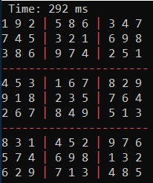
ÇIKTI
Elde ettiğimiz sonuç

